Slide 1
NEUROTRASMISORES

Slide 2
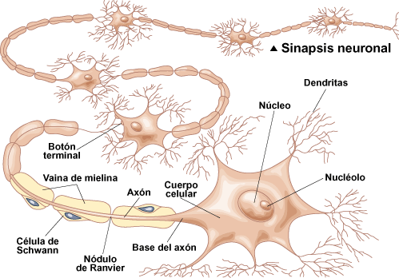
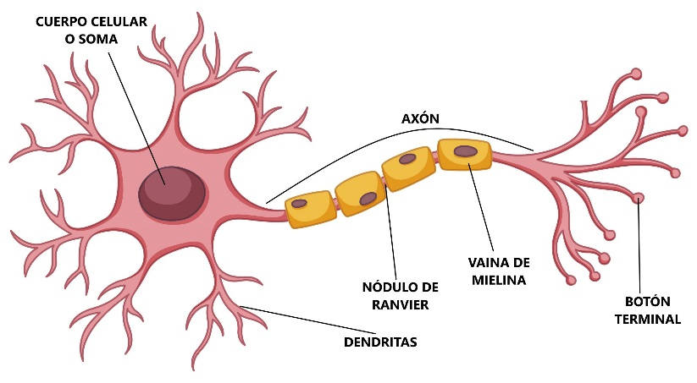
Repaso:
La célula nerviosa se irrita o estimula fácilmente, lo que produce la aparición de una onda excitatoria o impulso nervioso.
Las cadenas de neuronas del sistema neimpulso nervioso. rvioso toman contacto entre si de manera que la transmisión de los impulsos nerviosos sólo se produce de una neurona a otra en una dirección: los puntos de contacto funcional entre dos neuronas reciben el nombre de SINAPSIS.
Cuando un impulso nervioso llega al terminal axónico (no actúa directamente sobre la célula vecina), sino que produce la liberación de una sustancia transmisora por el terminal axónico, en la sinapsis.
Las neuronas NO FUNCIONAN DE FORMA AISLADA sino que se conectan entre sí mediante SINAPSIS en las que se liberan sustancias químicas: NEUROTRANSMISORES.
Algunos se llaman NEUROMODULADORES y son aquellos que se difunden más ampliamente por el espacio extracelular sin quedan restringidos a la sinapsis.

Slide 3
SINAPSIS
Unión donde el axón o alguna otra porción de una célula: célula presinaptica, termina en las dendritas, soma o axón de otra neurona o en algunos casos en una célula muscular o glandular: célula postsinaptica.
Uno de los elementos de contacto se corresponde con la ramificación terminal de un axón (terminación o membrana presináptica) que transmite el impulso nervioso.
El otro localizado en una dendrita o soma neuronal se denomina membrana postsináptica y es el que recibe el estímulo.
ENTRE LA TERMINACIÓN PRESINÁPTICA Y LA SUPERFICIE POSTSINÁPTICA, se dispone la hendidura sináptica (que contiene proteínas que modulan el comportamiento del NT librado, regulando su difusión y degradación por los receptores).

Slide 4
La transmisión en la mayor parte de las uniones sinápticas es química; Sin embargo, algunas de las sinapsis es eléctrica y otras son mixtas.
SINAPSIS QUÍMICA: aquellas en las que el impulso bioeléctrico salta de una neurona a otra a través de una interfase química. En este caso, al ser activa por el impulso bioeléctrico que avanza a través del axón, la terminal presináptica libera un NEUROTRANSMISOR a la hendidura sináptica.
La sustancia transmisora difunde a través del espacio intercelular hasta alcanzar la célula vecina, donde se une a moléculas receptoras especificas membrana postsináptica.

Slide 5
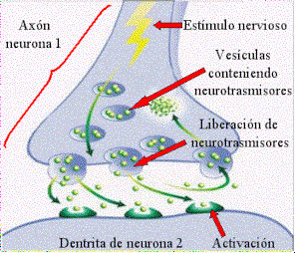
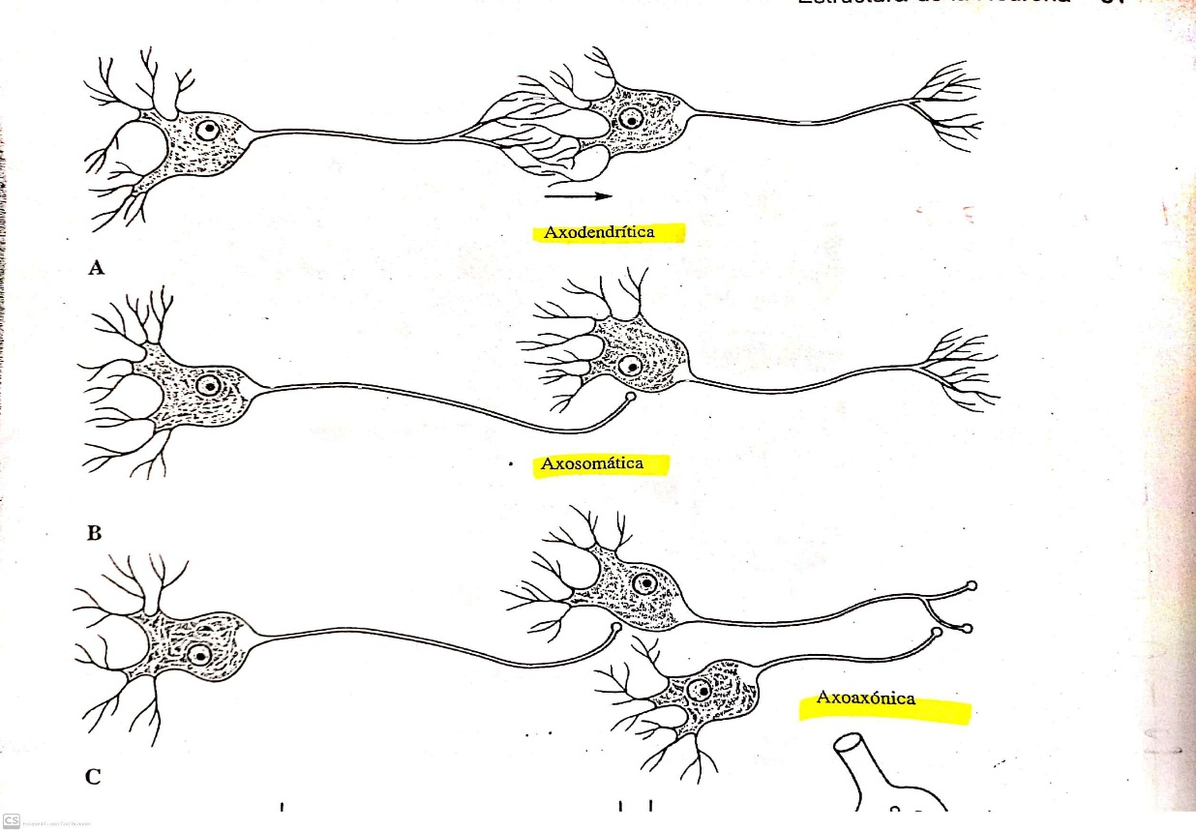
El impulso en el axón presinaptico provoca la secreción de neurotransmisores, como la acetilcolina o serotonina. Sin embargo en algunas de la sinapsis es eléctrica y otras son mixtas.
La sinapsis pueden clasificarse por su localización en:
Axodendríticas
Axosomáticas
Axoaxónicas
Es decir el botón sináptico termina sobre: una dendrita,
sobre el cuerpo celular de una neurona o sobre un axón.

Slide 6
Las NEURONAS en las terminaciones sinápticas utilizan una gran variedad de agentes químicos para transmitir o frenar el impulso nervioso.
NEUROTRASMISORES: que actúan localmente en la hendidura sináptica.
NEUROMODULADORES: que difunde por el espacio extracelular actuando sobre un amplio numero de neuronas, sin quedar restringidos a la región sináptica. Son sustancias liberadas por las neuronas y funcionan regulando aspectos como (síntesis, liberación o degradación de NT o modificando la sensibilidad de las neuronas a éstos.

Slide 7
NEUROTRANSMISORES
Pueden ser sintetizados en el soma neuronal y transportados por el axón hasta el botón sináptico, donde quedan almacenados en vesículas sinápticas.
En otros casos, se sintetizan en el propio botón sináptico por medio de enzimas (producidas en el soma y trasportadas por el axón).

Slide 8
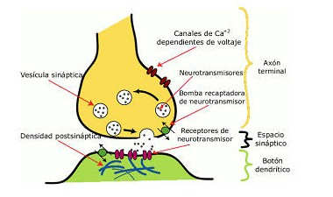
La liberación del neurotransmisor desde las vesículas sinápticas al exterior tiene lugar por exocitosis, que es activada por un incremento de Ca secundario a cambios inducidos por el flujo iónico asociados al potencial de axón.
Una vez liberados y tras activar los receptores correspondientes, los neurotransmisores son degradados o recaptados por el botón sináptico.
El NT puede ya sea excitar o inhibir la membrana postsináptica, dependiendo del tipo de receptos con el cual se una.
Ciertos NT son inactivados en la hendidura sináptica por degradación enzimática, mientras otros son tomados por las células presináticas en el proceso llamado recaptura.

Slide 9
Entre los NEUROTRANSMISORES más importantes:
ACETILCOLINA
NOREPINEFRINA
SEROTNINA
HISTAMINA
GABA
GLUTAMATO
ASPARTAT
En una misma neurona puede existir más de un neurotransmisor, siendo frecuente la combinación.

